Slide 1

项目答辩文档
汇报人：郑雅文 田福

Slide 2
Catalogue
目录
1.
完成度
2.
环境与工具
3.
质量
4.
核心内容
5.
技术重难点
6.
工作分工
7.
收获
8.
经验教训

Slide 3

01
完成度

Slide 4

当前项目实现了对Shell的模拟，能够提供基本的命令输入、执行和显示功能，支持Shell编程和简单脚本执行。但尚未实现IO重定向和管道功能。
一小段正文文字

Slide 5
02
环境与工具

Slide 6
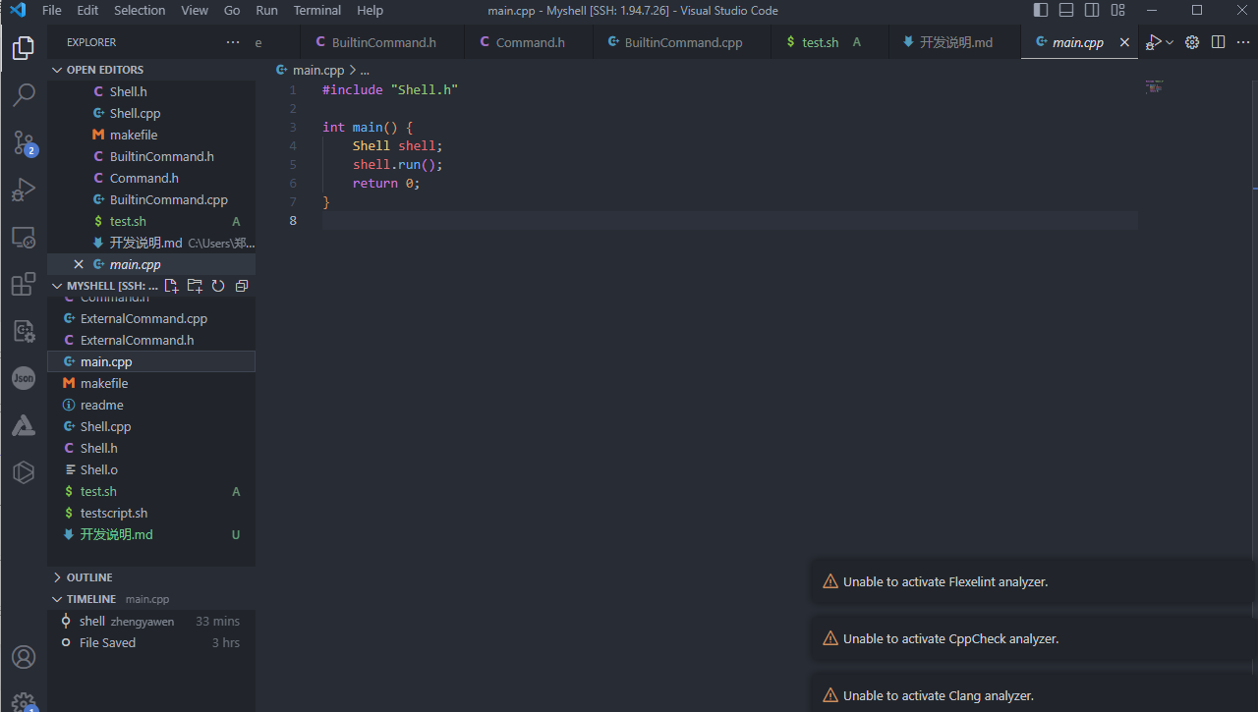
开发工具：VSCode
01
需要对环境进行C++的一些相关配置

Slide 7
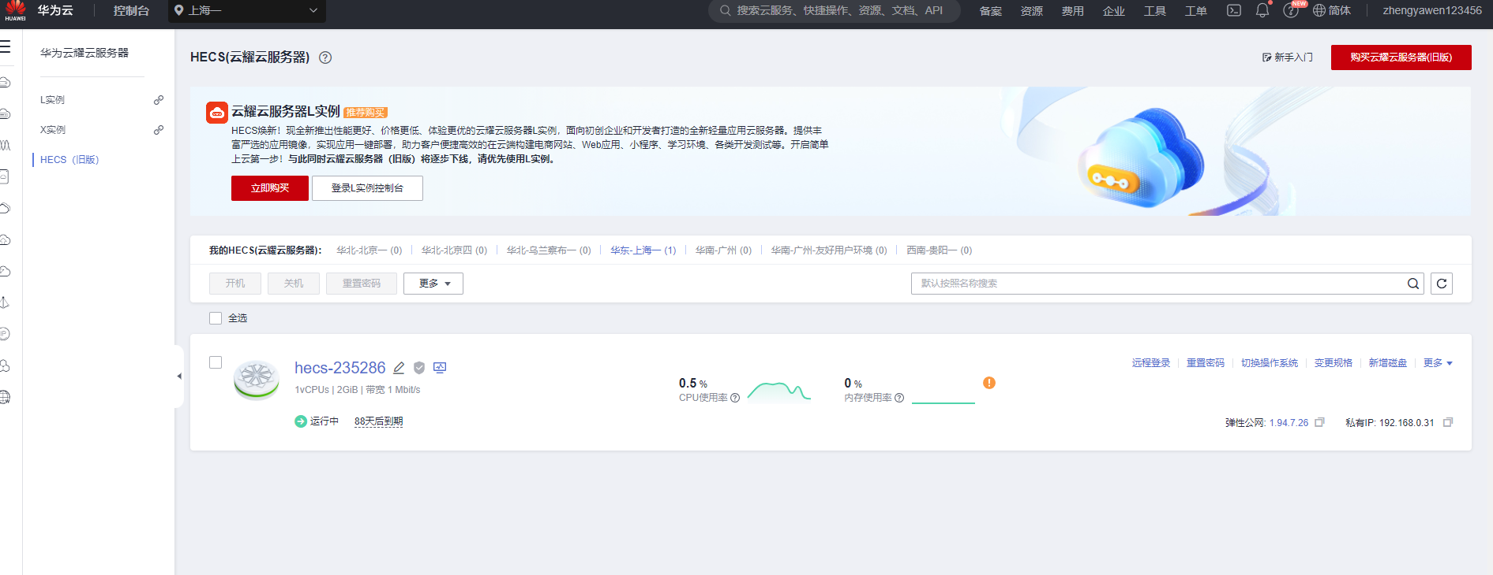
模拟环境：华为云耀云服务器 XShell，模拟Linux环境

Slide 8
03
质量

Slide 9
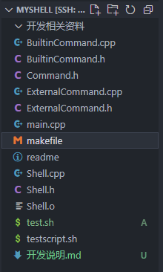

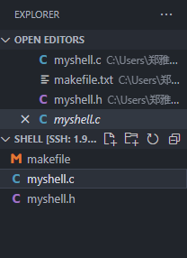
功能实现较为完备，经过多次迭代开发。

Slide 10


代码结构清晰，具有较强的可扩展性。
全部以面向对象的原则写成分成四个类 分别完善对应的.h .cpp

Slide 11
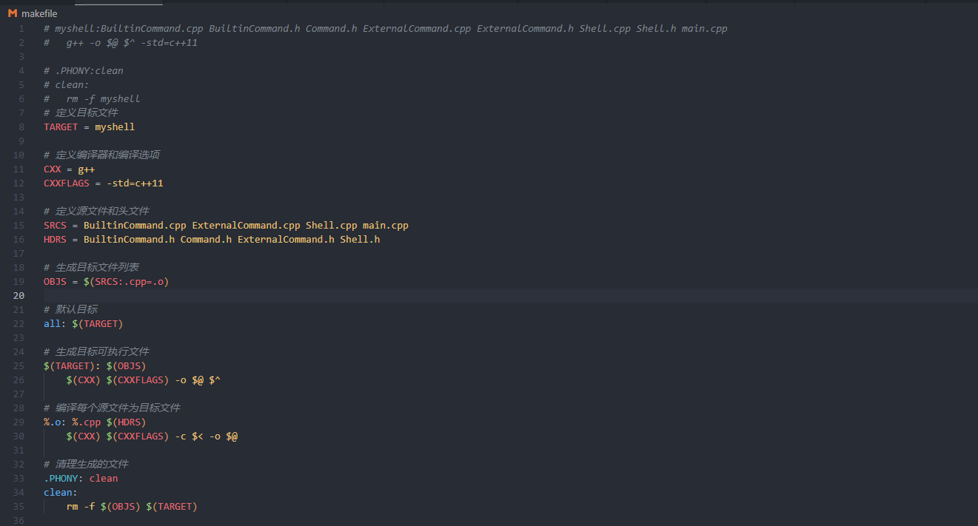
添加了详细的注释，利用makefile实现快速构建。

Slide 12
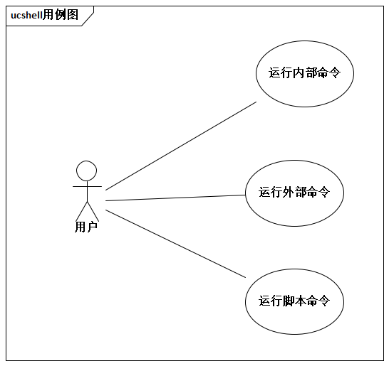
整理了关键的UML模型图和开发文档。
”

Slide 13
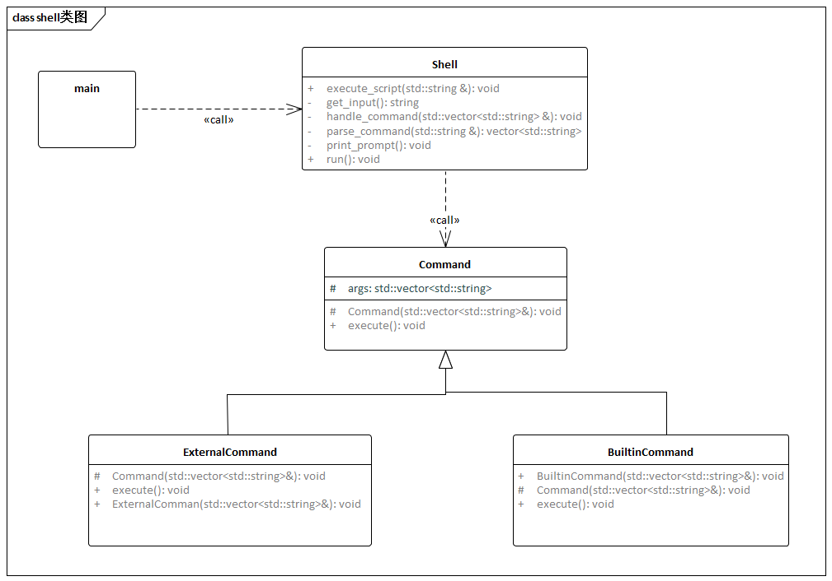

一小段正文文字

Slide 14
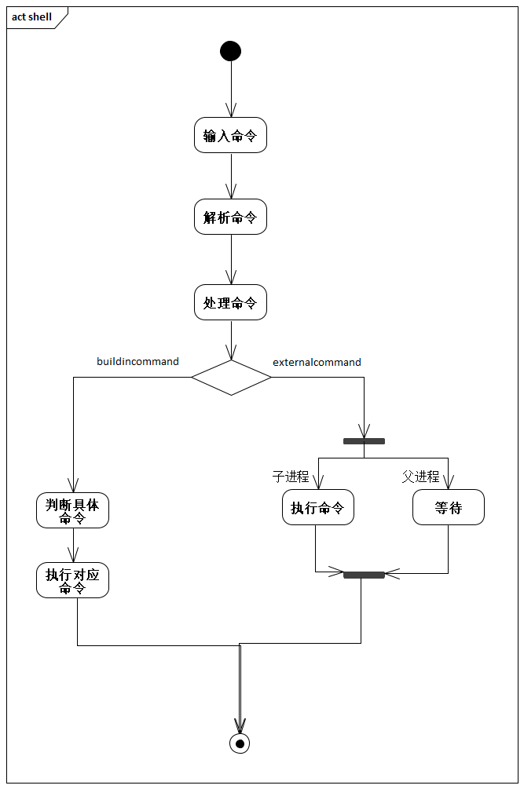

一小段正文文字

Slide 15
04
核心内容

Slide 16
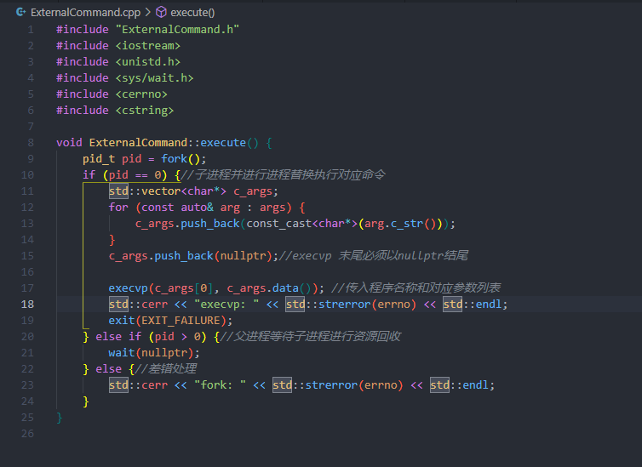
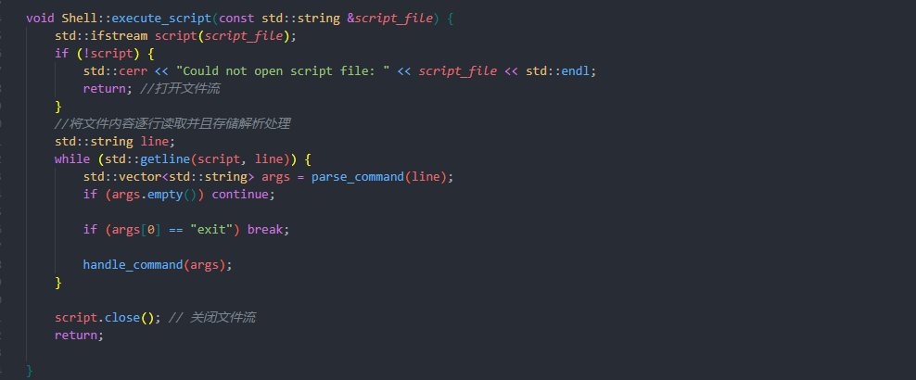
主要功能实现
脚本功能依赖文件的输入输出
命令执行显示通过进程替换实现

Slide 17
05
技术重难点

Slide 18
外部命令与内置命令的区分：
01
02
内置命令由Shell解释器直接执行，无需启动新进程。
外部命令作为独立的可执行文件存在，需要通过进程替换执行。

Slide 19




进程替换的限制：
适用于独立可执行文件，如不能简单替换执行内置命令如pwd等。

Slide 20
06
工作分工

Slide 21


共同讨论项目基本功能实现方式。
田福：初版代码开发和ppt制作
郑雅文：完善代码结构，扩展功能，并补充开发文档资料。
共同总结项目，收尾工作。

Slide 22
07
收获

Slide 23
根据特长制定规划，快速开发项目。
加深对Linux环境和Shell脚本原理的理解。

Slide 24
08
经验教训

Slide 25
初期即分模块编写文件内容，实现并行开发，避免工作重合或依赖问题，提高开发效率。

Slide 26
谢谢大家
汇报人：郑雅文 田福

